Slide 1
Die Mittelschule
Vorstellung der Schulart
https://www.inzellerweg.de/

Slide 2
“
“
Mittelschule? … Du bist aber mutig!

Slide 3
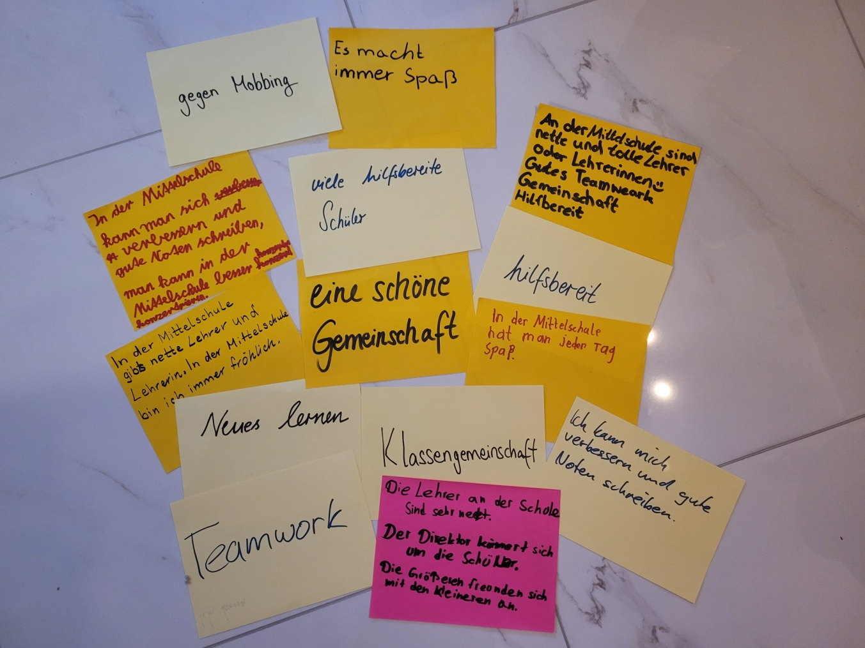
Section Break
Insert the title of your subtitle Here

Slide 4
Agenda
01
Was genau versteht man unter der Mittelschule?
02
Aktuelle Aufstellung
03
Was sind unsere Ziele?
04
Ziele für den M-Zug
05
Fächerkanon
06
Welche Abschlüsse gibt es?
07
Durchlässigkeit
08
Q & A

Slide 5
Was genau versteht man unter der Mittelschule?
Regelzug
Angebote
01
Qualifizierender Mittelschulabschluss
03
Ganztagesangebot im Schulverbund
M-Zug
Berufsorientierter Zweig
02
04
3 BoZ-Fächer: Soziales, Wirtschaft, Technik
Mittlere Reife

Slide 6
Aktuelle Aufstellung der MS Inzeller Weg
Klassenanzahl
Schüleranzahl
Lehrerschaft
Engagiertes Schulteam, verstärkt durch
13
ca.290
30
4+
davon 8 M-Klassen
Schülerinnen und Schüler aus vielen Nationen
Kolleginnen und Kollegen
engagierte Schulsozialarbeiter und ehrenamtliche Helfer

Slide 7
Was sind unsere Ziele?
Persönliche Entwicklung
Pädagogische Vorteile bei der Wissensvermittlung
Motivation und individuelle Förderung
Fähigkeiten und Fertigkeiten
Allgemeinbildung
Klassenlehrerprinzip und entsprechende
Betreuung
Handlungs- und projektorientierter Unterricht
Fächerübergreifendes Arbeiten
Berufsorientierung
Add Contents Title
Betriebspraktika
Betriebserkundungen

Slide 8
Ziele für den M-Zug
Abschluss Mittlere Reife
Verleiht gleiche Berechtigung wie Abschluss an der Realschule / Wirtschaftsschule
Die Ausbildung hat aber andere Schwerpunkte.
Schwerpunkte
Deutsch, Mathematik, Englisch, BOZ (Berufsorientierungszweig: Wirtschaft, Technik, Soziales)
Übertritt auch aus 7./ 8./ 9./ Klasse möglich

Slide 9
Der Fächerkanon
Deutsch
Mathematik
Englisch
Geschichte/Politik/Geografie
Natur und Technik
Wirtschaft und Beruf (Leitfach)
Wirtschaft und Kommunikation
Technik Berufsorientierungszweig
Ernährung und Soziales
Religion / Ethik
Sport
Musik
Kunst

Slide 10
Welche Abschlüsse gibt es?
Erfolgreicher Mittelschulabschluss
01
Erreichen des Jahrgangsziels in der 9.Klasse
Qualifizierender Mittelschulabschluss
02
Bestehen der Abschlussprüfung in der 9. Klasse: “Quali”
Mittlerer Schulabschluss (M-Zug)
03
Bestehen der Abschlussprüfung in der 10. Klasse: “MSA”

Slide 11
Durchlässigkeit
Unser Schulsystem ist durchlässig nach oben und nach unten!
Je nach Leistungsfähigkeit kann ein Schüler sich von jeder
Ausgangsposition aus „hocharbeiten“.
Für viele Kinder empfiehlt sich eher eine Strategie der
kleinen Schritte nach oben.

Slide 12
Fragen?

